Slide 1
FPGA模型机设计大赛
小组设计汇报
计科2303第四组
赵嘉阳、张雨帆、韩毅飞

Slide 2
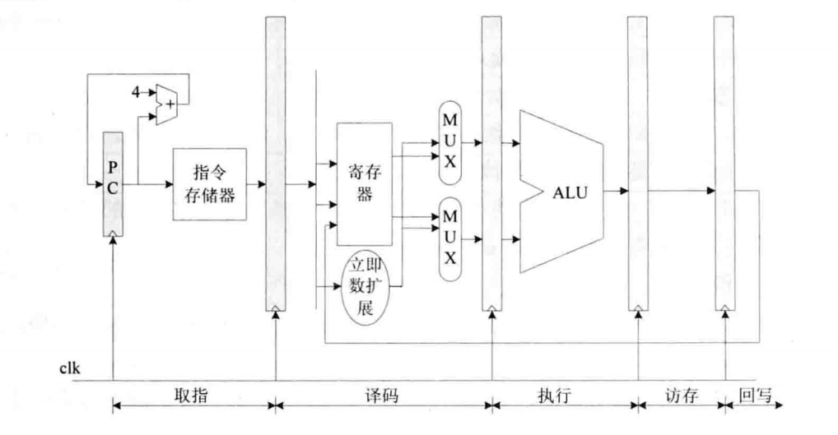
设计流程
1.1、主线依据五级流水，从20条开始扩展

Slide 3
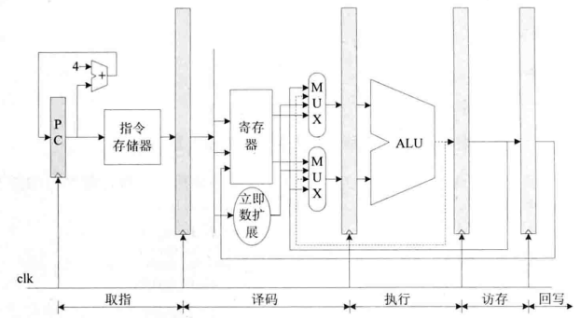
设计流程
1.1、主线依据五级流水，从20条开始扩展
1.2、同步解决数据相关

Slide 4
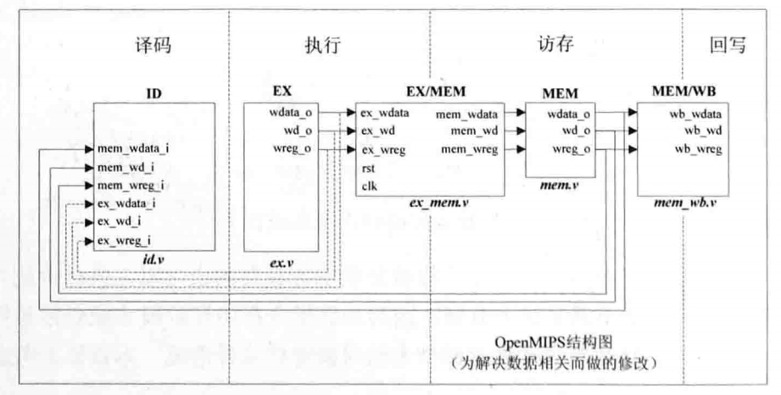
设计流程
1.1、主线依据五级流水，从20条开始扩展
1.2、同步解决数据相关

Slide 5
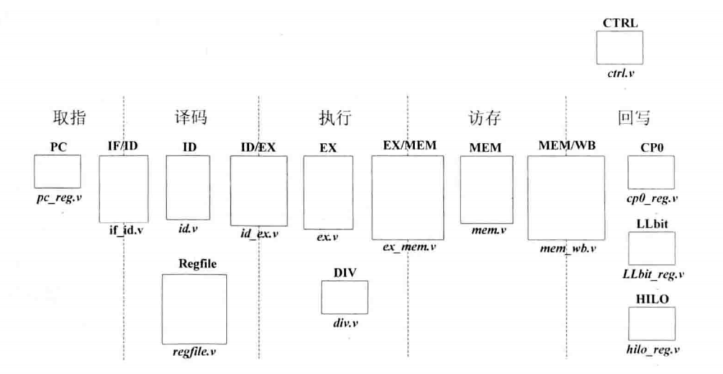
1.1、主线依据五级流水，从20条开始扩展
设计流程
1.2、同步解决数据相关
2.1、实现其余特殊模块，实现后续扩展

Slide 6
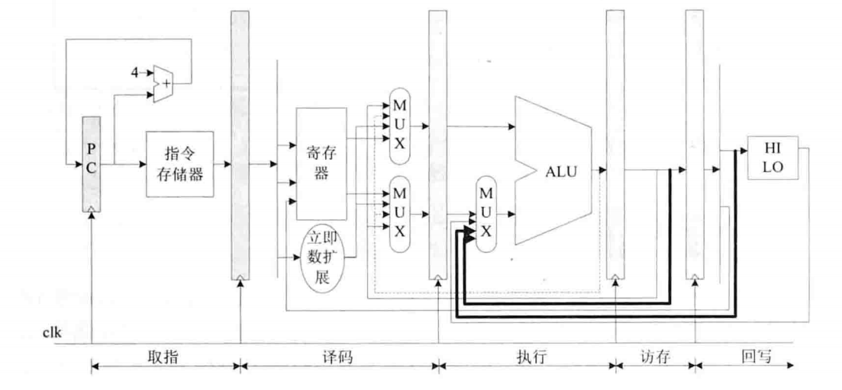
1.1、主线依据五级流水，从20条开始扩展
设计流程
1.2、同步解决数据相关
2.1、实现其余特殊模块，实现后续扩展
2.2、同步实现数据前推，控制相关

Slide 7
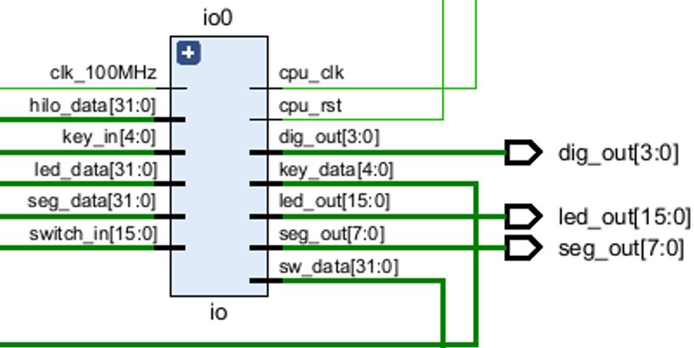
设计流程
1.1、主线依据五级流水，从20条开始扩展
1.2、同步解决数据相关
2.1、实现其余特殊模块，实现后续扩展
2.2、同步实现数据前推，控制相关
3、IO设计，下板测试

Slide 8
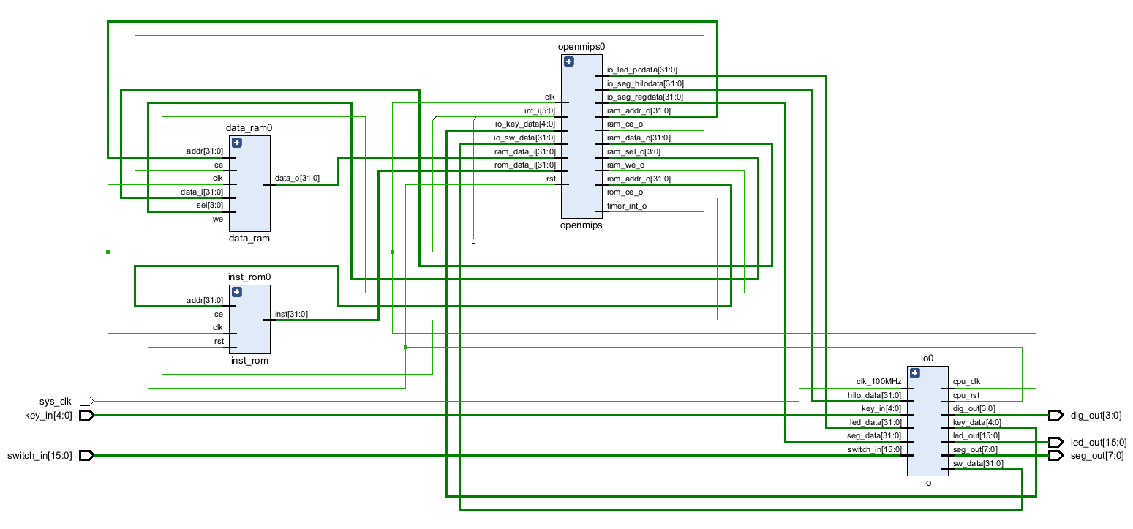
整体架构

Slide 9
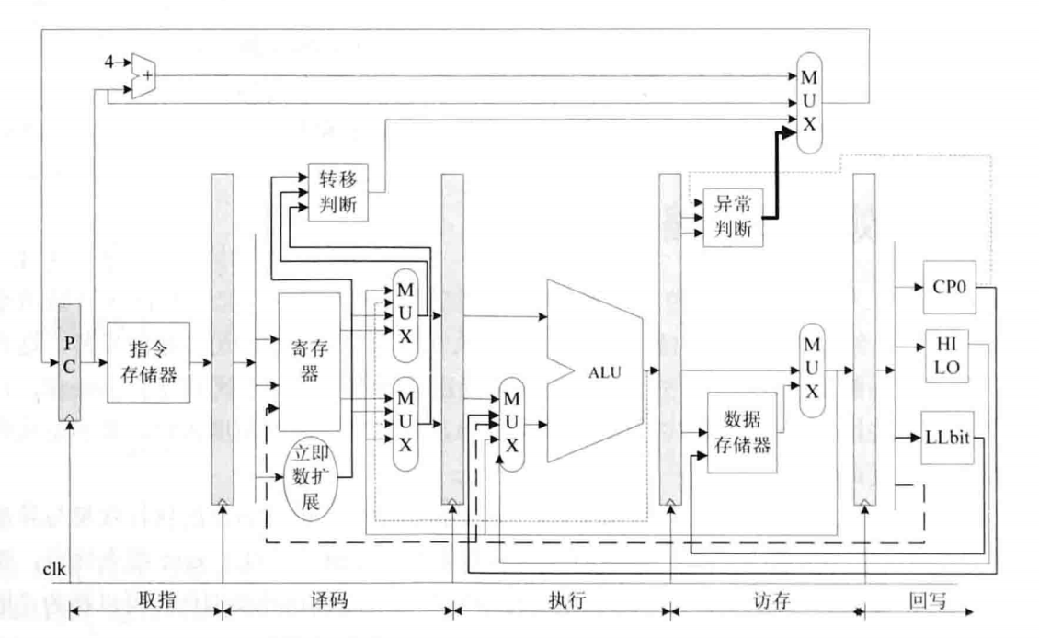
整体架构
IF模块集成为PC寄存器，功能相同

Slide 10
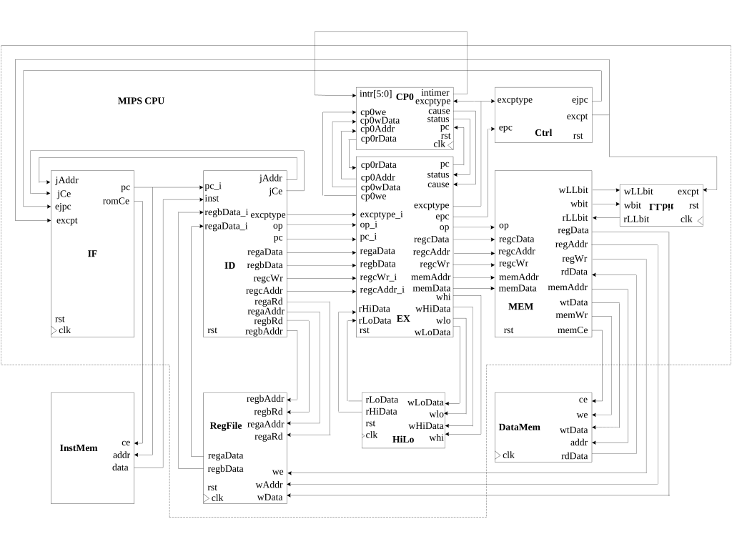
核心模块
PC 模块：生成并更新程序计数器，决定下一条指令地址。
RegFile 模块：包含 32 个通用寄存器，支持双读单写，为指令执行提供操作数。
流水线寄存器：锁存各阶段的中间数据和控制信号，实现阶段隔离与同步。
ID/EX/MEM/WB 模块：分别负责指令译码、执行运算、访存操作和结果写回。

Slide 11
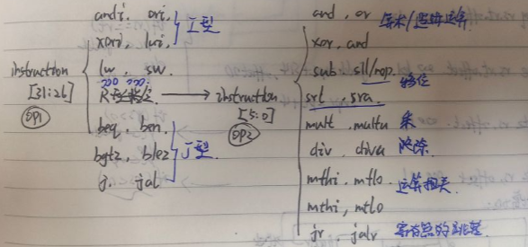
核心模块ID译码

Slide 12
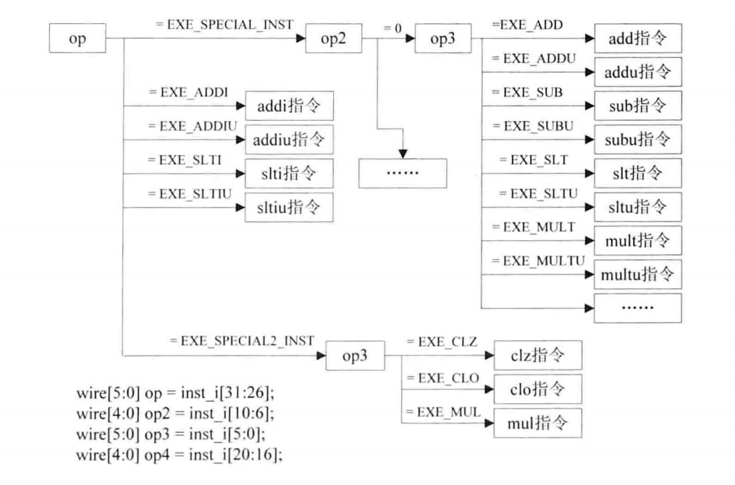
核心模块ID译码
算术指令译码

Slide 13
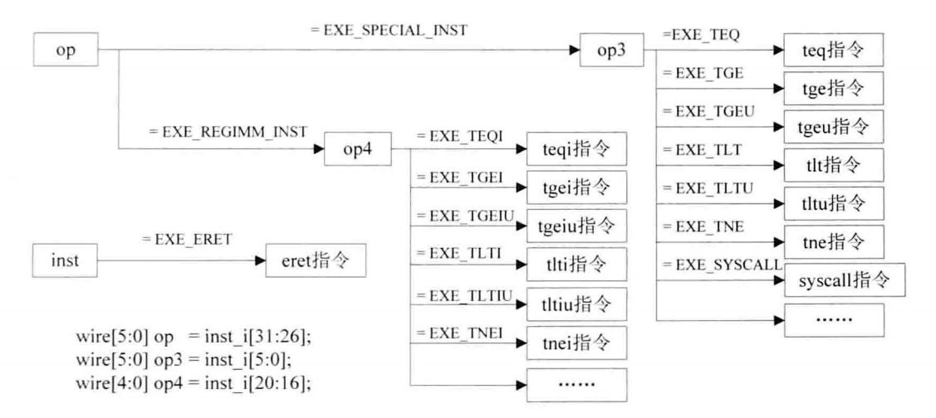
核心模块ID译码
中断自陷异常指令译码

Slide 14
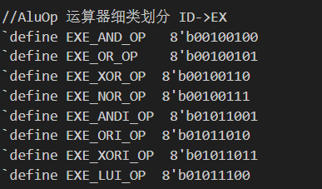

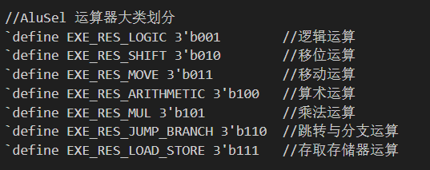
核心模块EX执行
分类运算+集中管控

Slide 15
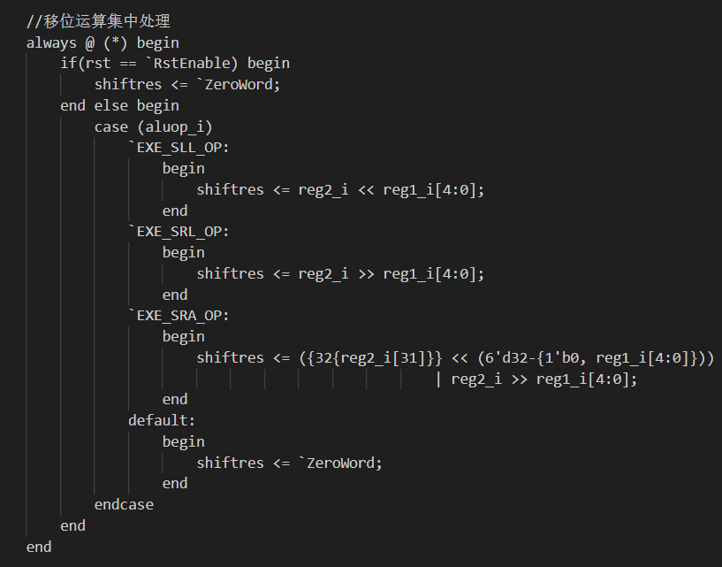
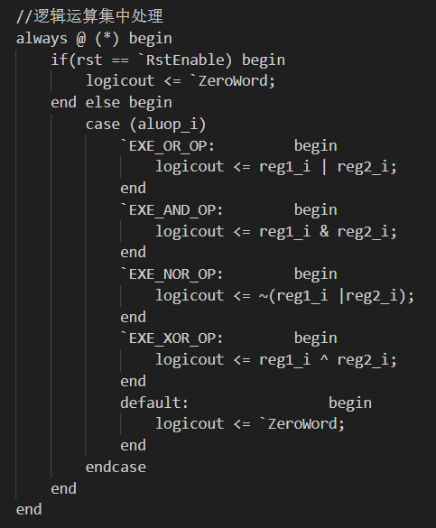
核心模块EX执行
分类运算

Slide 16
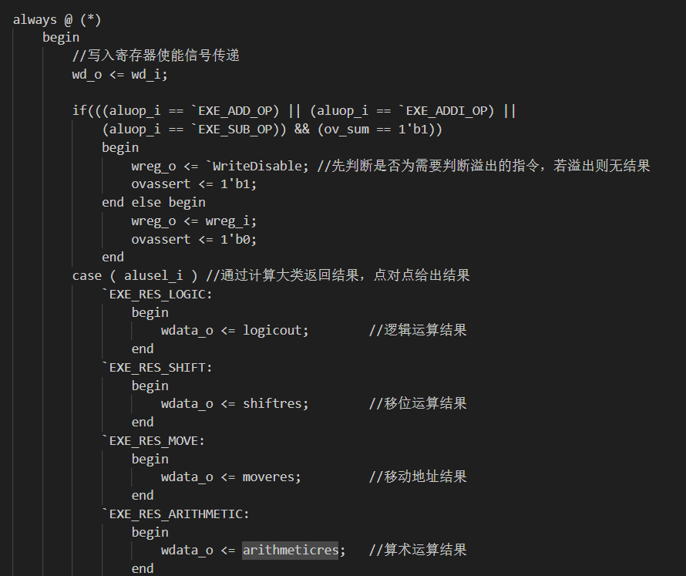
核心模块EX执行
集中管控

Slide 17
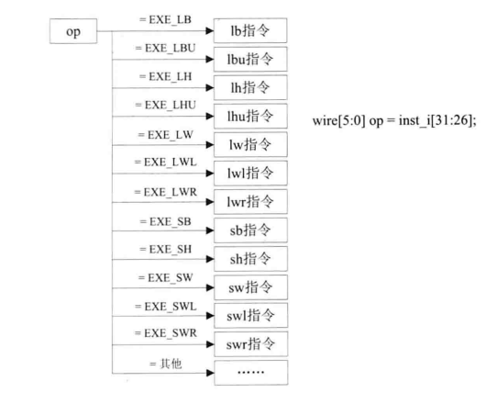
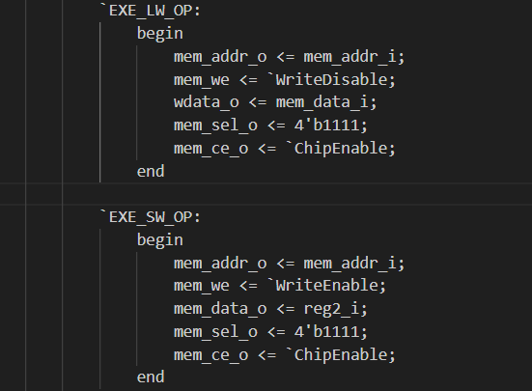
核心模块MEM访存
传递给MEM后进行细节划分，主要原因是MIPS访存指令可以分字节、半字、字、双字等等
ID只负责译码出类型、地址、数值

Slide 18
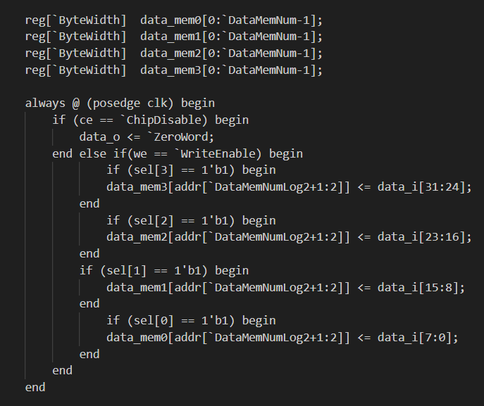
核心模块data_ram
因为MIPS访存指令可以分字节、半字、字、双字等等
按照8位一个存储器，4个8位拼为一个32位的数存
通过MEM更细的译码，来确定操作的是哪些字节的存储器

Slide 19
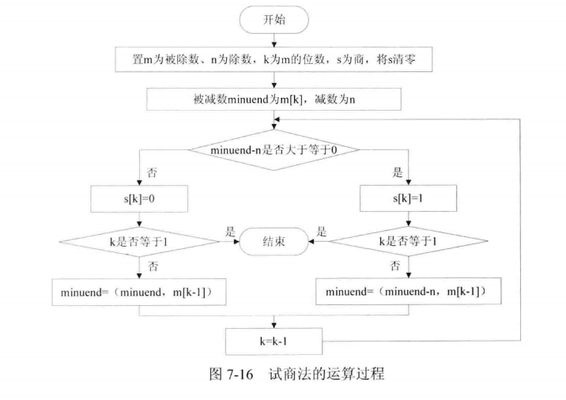
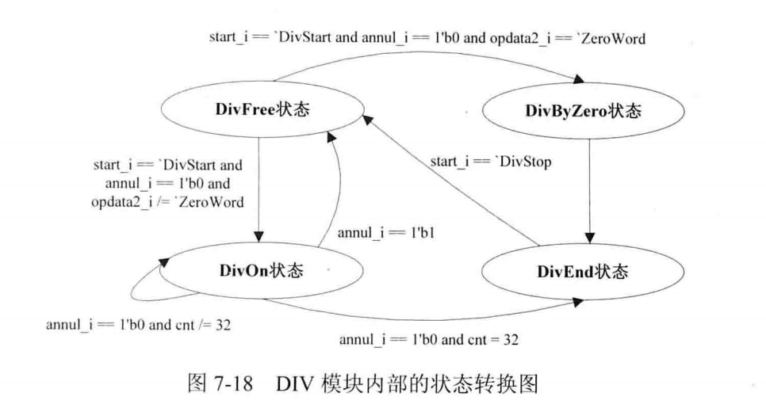
特殊模块div.v除法器
核心算法逻辑：试商法
设计思路：采用多周期实现，通过有限状态机（FSM）控制运算步骤。通过流水线暂停实现完整的除法运算
包含四个状态：空闲、工作、除零、结束

Slide 20
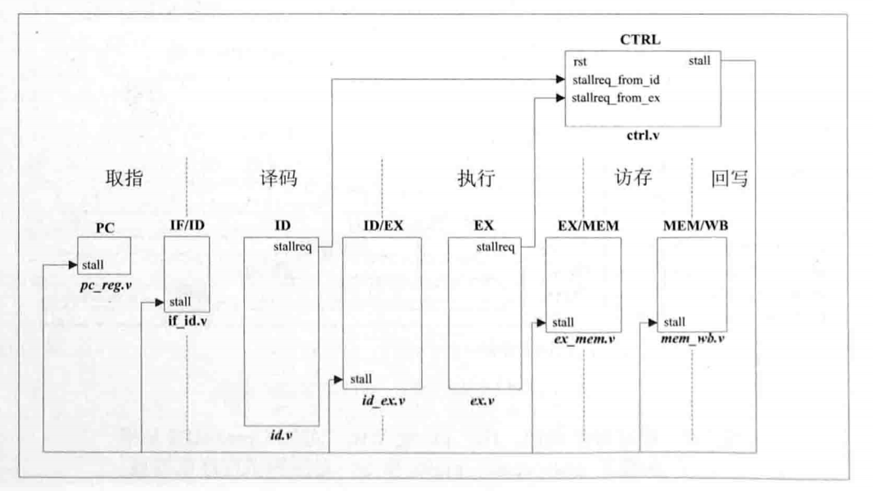
特殊模块div.v&流水线暂停
通过暂停信号 stall[5:0]
可以控制PC，
以及各级流水线

Slide 21
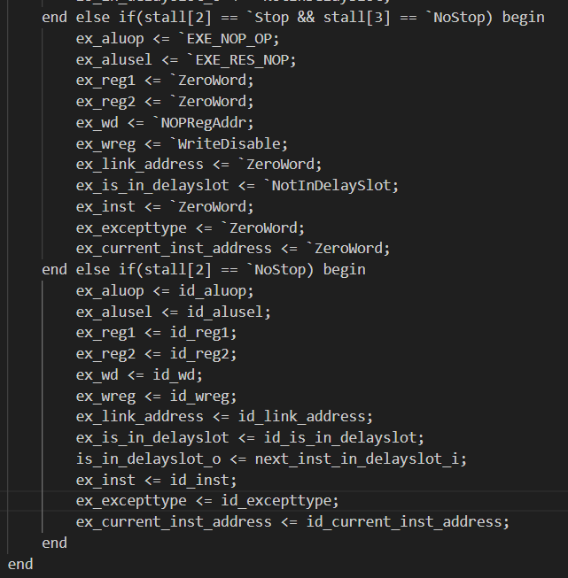
特殊模块
eg：
id_ex流水模块中检测左右是否需要被暂停，若需要暂停，则暂时置初始值
以便供除法器模块进行运算以及数据交换

Slide 22
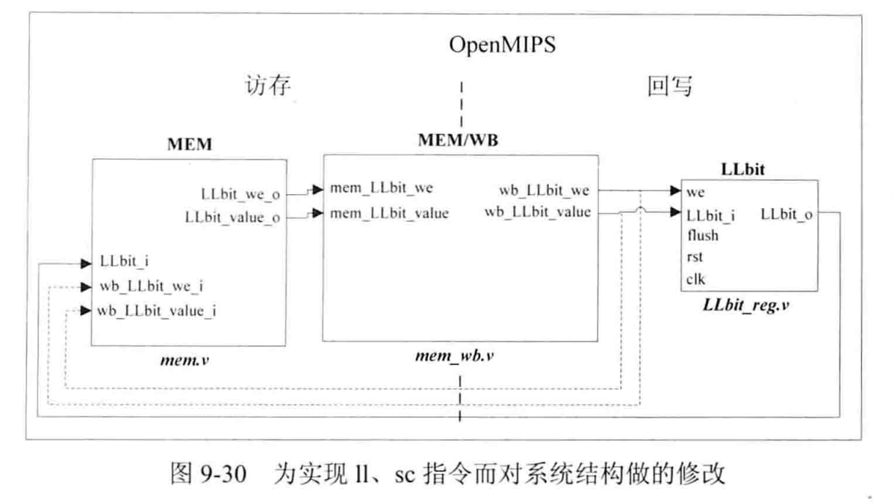
特殊模块LLbit.v原子指令实现
为实现II、sc指令，对系统结构新增了一个LLbit模块，用来实现LLbit寄存器。
LLbit寄存器:是MIPSCPU专为ll（加载链接）/sc（存储条件）原子指令设计的1位专用状态寄存器。
原子操作的状态标记功能: ll指令执行时置位LLbit sc指令执行时检测LLbit状态
ll指令执行时置位LLbit，sc指令执行时检测LLbit状态（仅为1时完成存储并清零，否则放弃存储）

Slide 23
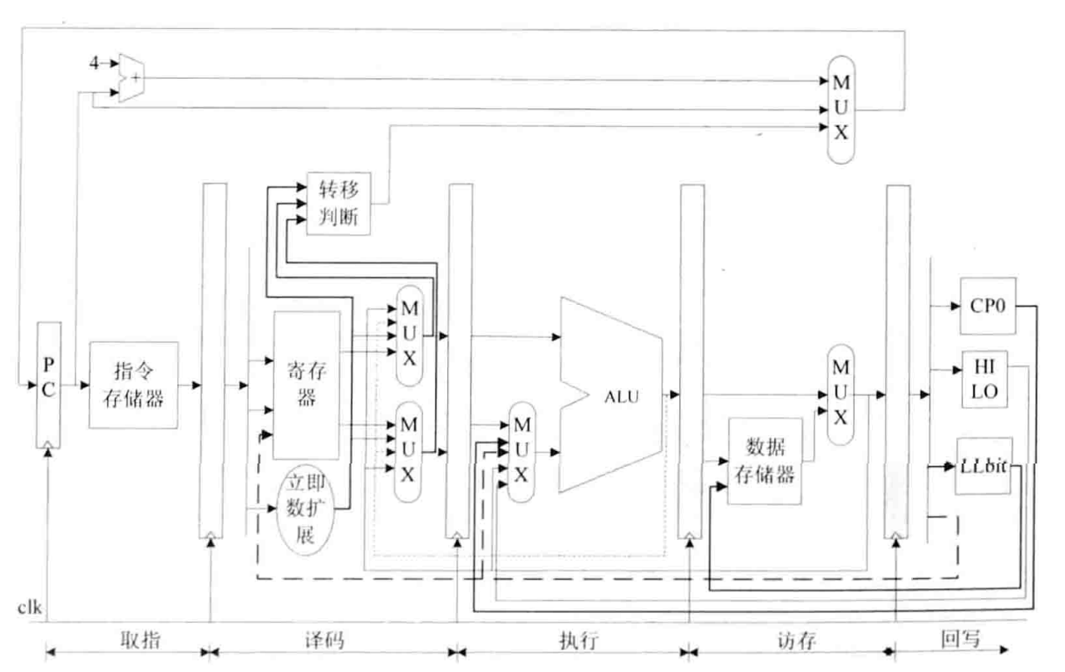
特殊模块CP0协处理器
CP0协处理器： CP0寄存器（协处理器0）是MIPSCPU处理异常、中断、系统调用的核心控制模块，作为CPU的“系统管控中枢”。
异常自动标记与处理逻辑：接收流水线传入的excepttype_i异常类型，自动完成异常的分级处理
中断/系统调用/无效指令/陷阱/溢出等异常发生时，根据延迟槽标记更新epc_o（延迟槽指令异常时EPC减4），置位status_o的EXL字段标记异常态，在cause_o的ExcCode字段标记具体异常类型；
异常返回（eret指令）时清零status_o的EXL字段，退出异常态；

Slide 24
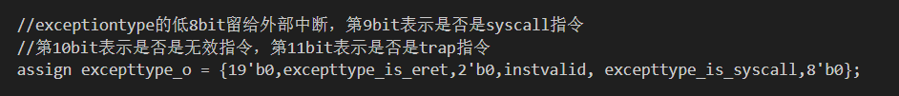
中断异常处理方式
eg：ID中通过译码可以直接判断某些指令为调用或自陷指令
1、收集异常
OpenMIPS 异常处理的实现思路是：在流水线的各个阶段收集异常信息，并传递到流水线访存阶段，在访存阶段统一处理异常信息。流水线各个阶段需要收集的异常信息如下：
eg：EX中沿用ID发现的异常并添加执行运算时可能产生的溢出等
assign excepttype_o = {excepttype_i[31:12],ovassert,trapassert,excepttype_i[9:8],8'h00};
1.在流水线译码阶段判断是否是系统调用异常、是否是返回指令、无效指令。
2.在流水线执行阶段判断是否有自陷异常、溢出异常。
3.在流水线访存阶段检查是否有中断发生。
ovassert为溢出信号
trapassert为比较判断异常信号

Slide 25
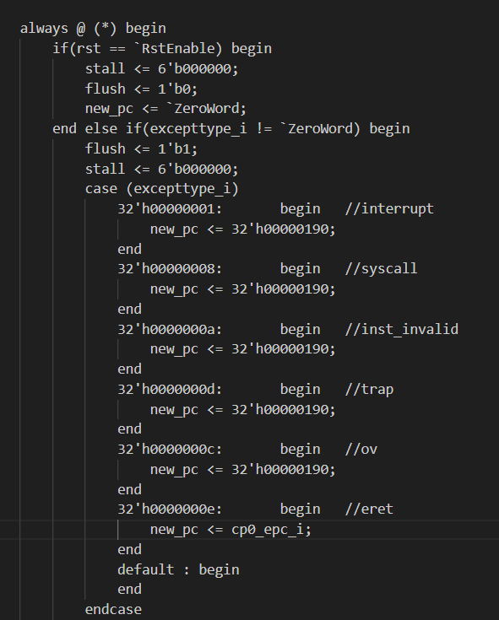
中断异常处理方式
2、中断异常标志位经过ID，EX，MEM
收集足够异常后发送到：
Ctrl进行处理判断，是否处理，并将跳转地址送到PC
CP0协处理器寄存器，标记异常态，并获取ID，EX，MEM传来的原PC，保存现场，以便中断处理后返回
3、处理完成后通过eret指令返回现场PC值，即CP0 保存的EPC

Slide 26
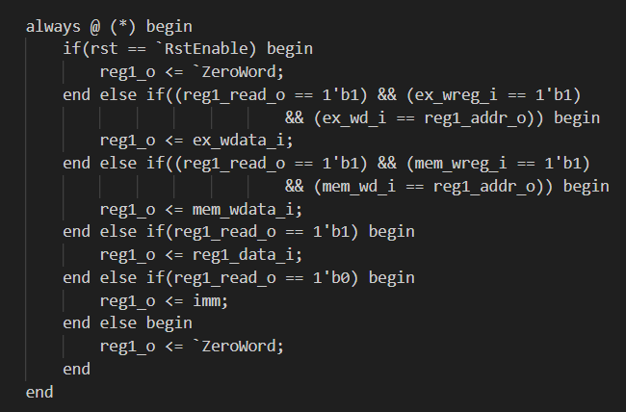
流水线冲突-数据相关
eg：ID中判断当前读寄存器和正在写回的寄存器号是否一致，若一致则无需去寄存器堆获取
解决数据冒险
数据冒险是计算机流水线中常见的问题，数据前推机制的核心就是解决这一问题。它能确保指令执行时获取到正确的数据，避免因数据未及时写入而产生错误结果
实现原理： 将后续阶段（EX/MEM）已计算出但未写回的结果，直接转发到当前指令需要的 ALU 输入端。

Slide 27
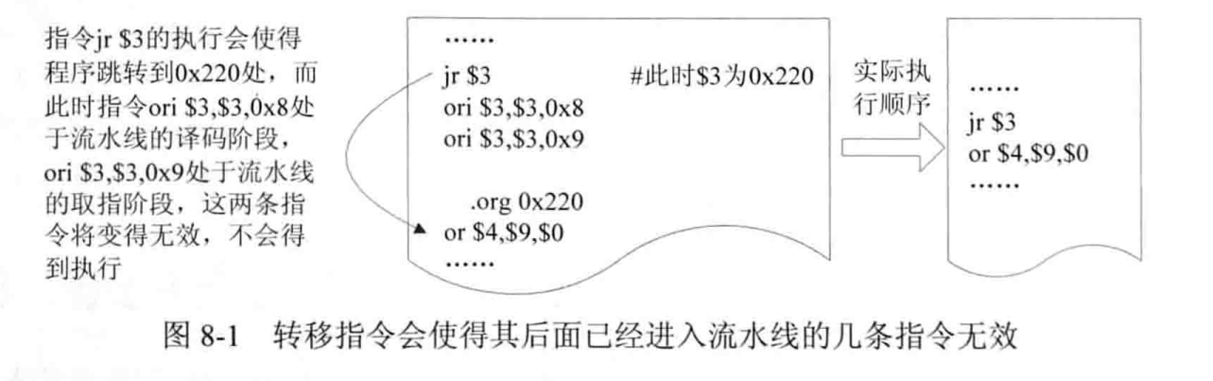
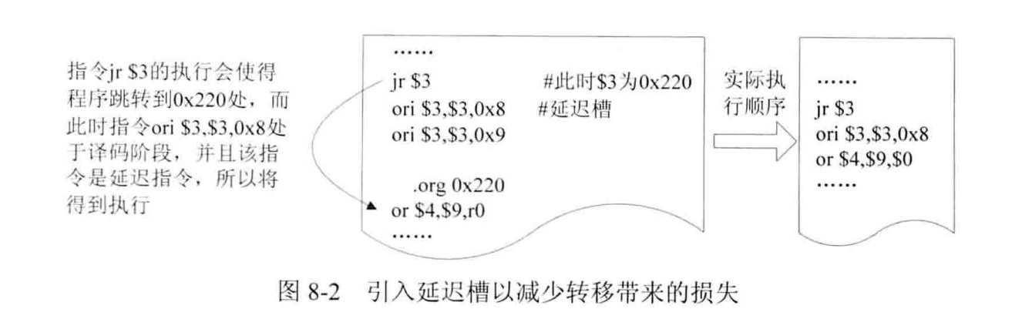
流水线冲突-指令延迟槽与流水线暂停
分支/跳转指令特性
分支或跳转指令后的下一条指令为延迟槽指令，该指令无论分支或跳转是否成功都必定会执行，这一特性可有效利用流水线周期。
缓解控制冒险
通过延迟槽指令的执行，能在一定程度上缓解流水线中的控制冒险，使流水线的运行更加顺畅，提高计算机系统的性能。

Slide 28
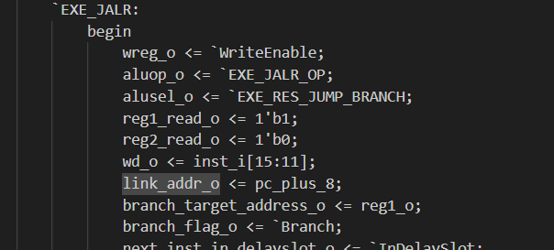
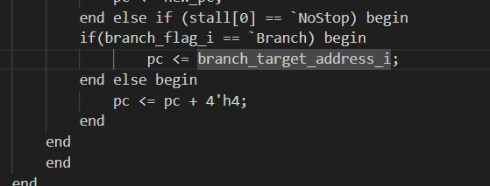
流水线冲突-指令延迟槽与流水线暂停
在ID中判断为转移指令后，进入独有的运算大类，其输出的link_addr会经过EX统一输出，以便后续模块遇到在跳转指令译码期间已经被取指的指令（已经放在延迟槽内的指令）
让其继续执行
应用情况特殊，现已基本淘汰

Slide 29
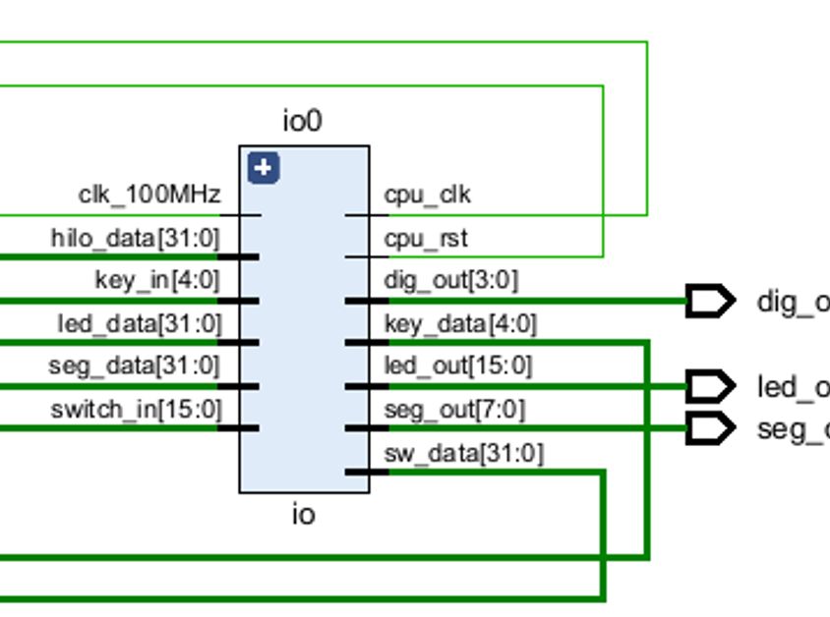
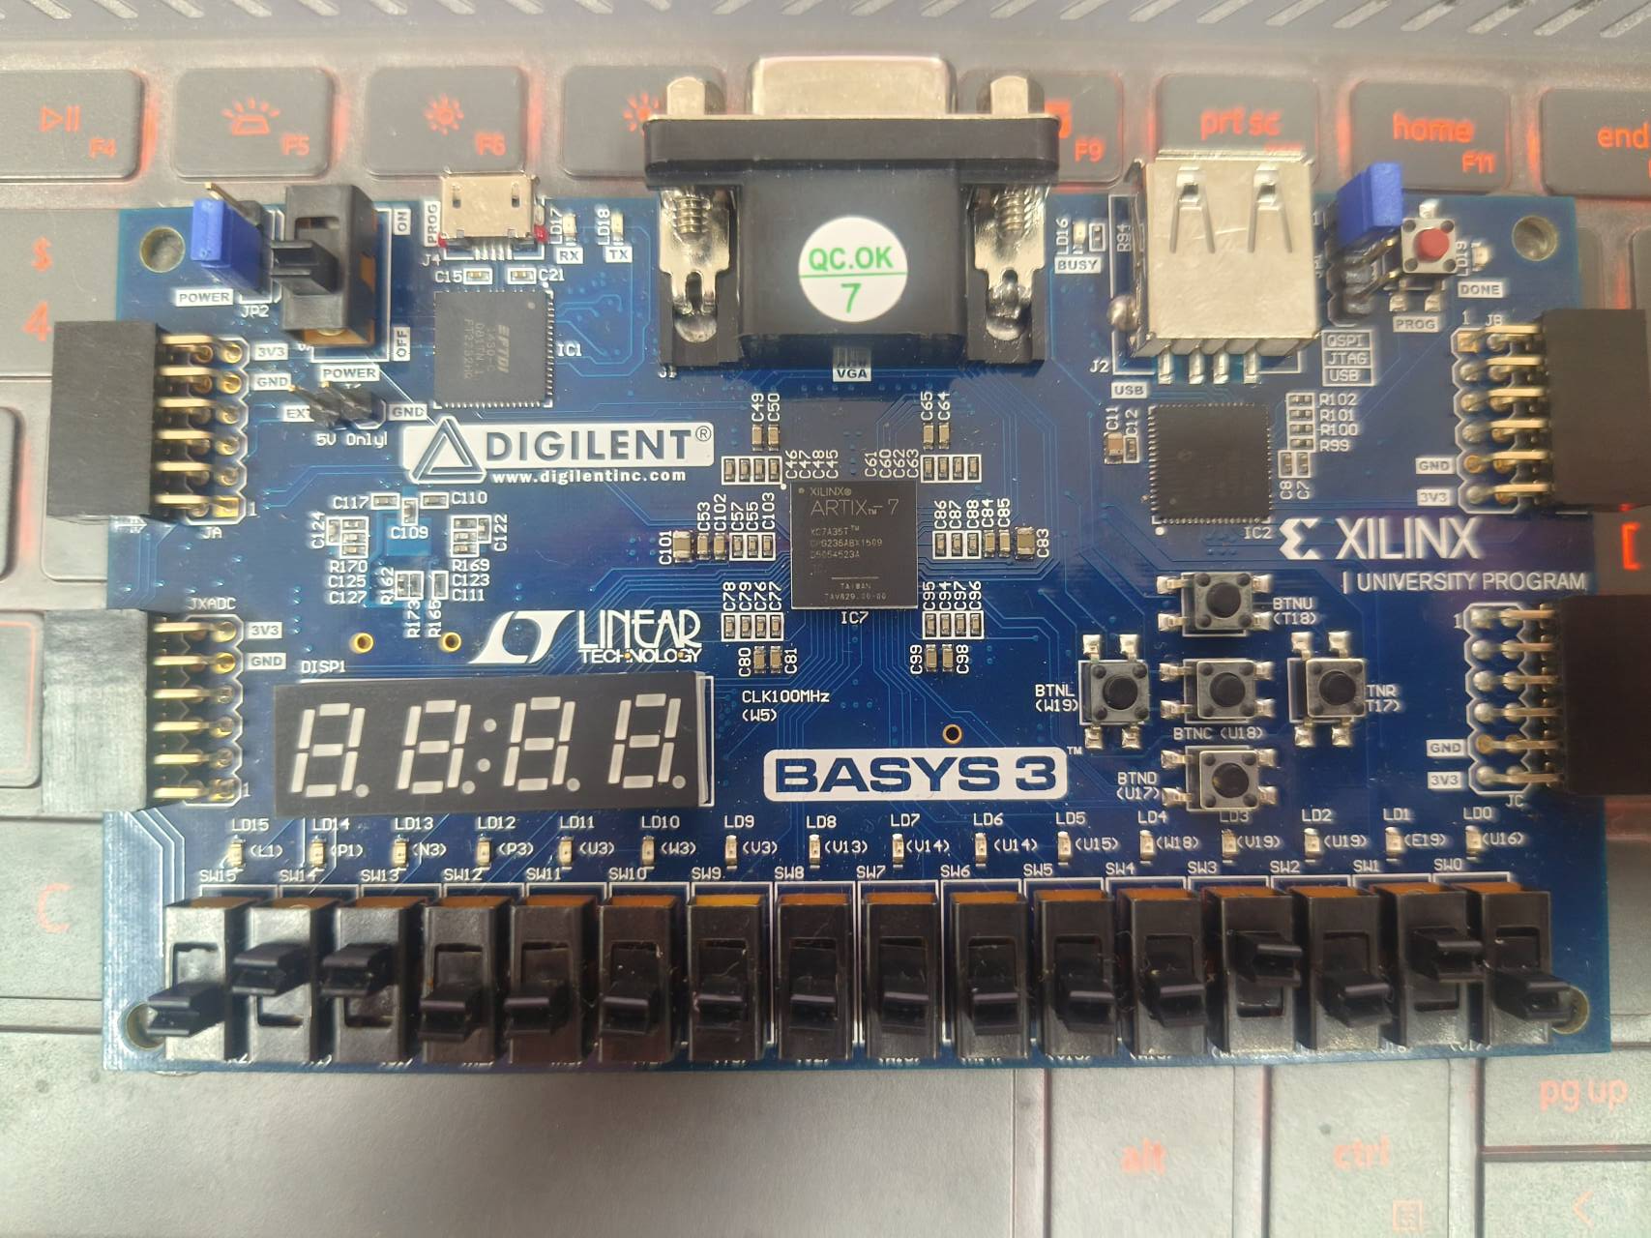
IO 模块
预备功能设计
由于basys3开发板可视化输入输出方式简单有4种
输入：16位拨码开关，5个按键
输出：4位7段数码管，16位LED
关于MIPSCPU的指令测试，我们需要看到的信息大致有：
当前执行的指令是什么（简化为当前执行的是第几条指令）
查看寄存器的值（即可以查看寄存器内的结果是否正确）
可以断步查询，即单步执行，需要用到中断或者流水线断流等可能的技术

Slide 30
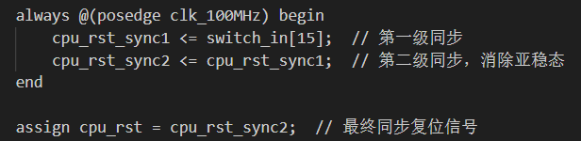
IO 模块
控制方法如下：
SW[15]控制复位信号，高电平有效
SW[14]是断步Debug模式，1为断步模式，在此情况下，按键上key[0]按下一次则产生一个上升沿
SW[13]是高低位选择信号，1为高位，0为低位
SW[12:11]是hilo寄存器读使能，异或后1为使能，0为禁止，其中两个都为1时则无效，继续显示通用寄存器的值，SW[12]为1时显示HI的值，SW[11]为1时显示LO的值
SW[4:0]是输入寄存器号，通过4位数码管来观察寄存器的低16位的值，可以通过SW[13]切换显示的高低位
LED[15:0]是输出当前取指令的条数，即pc[17:2]
复位实现

Slide 31
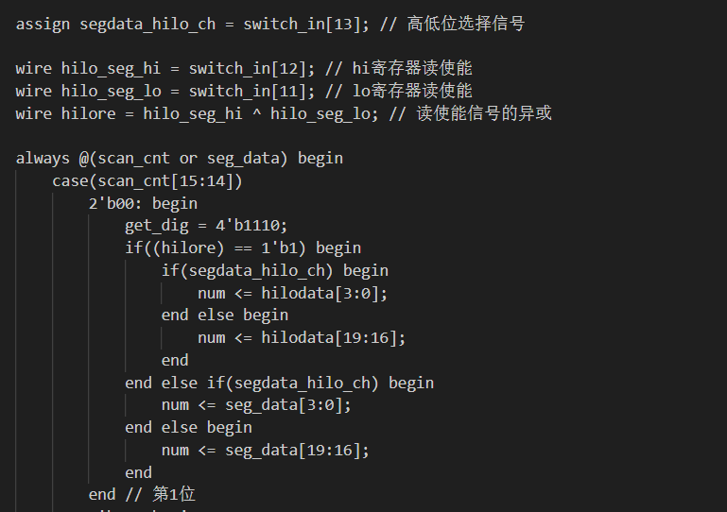
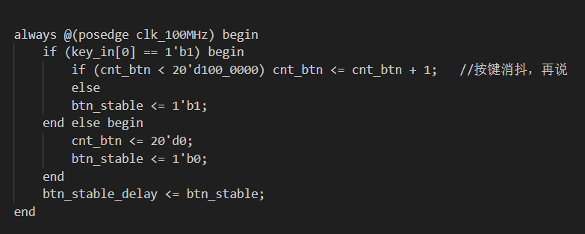
IO 模块
寄存器堆与HILO寄存器以及高低16位切换实现
按键消抖

Slide 32
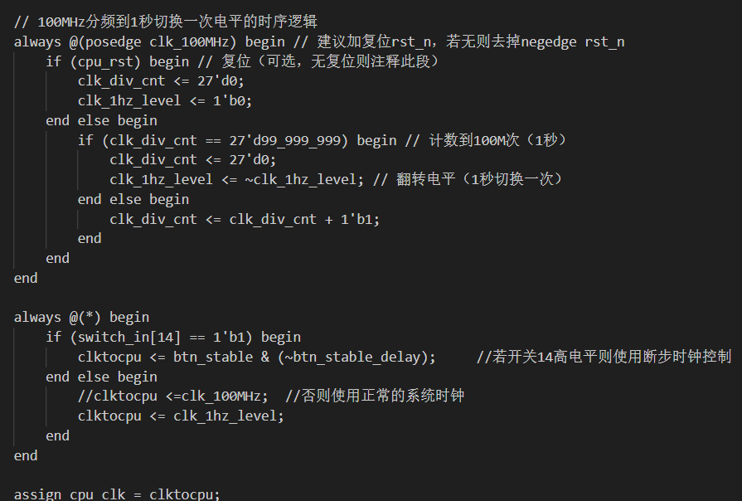
IO 模块
1s一周期慢速自动执行时钟与
断步时钟实现

Slide 33
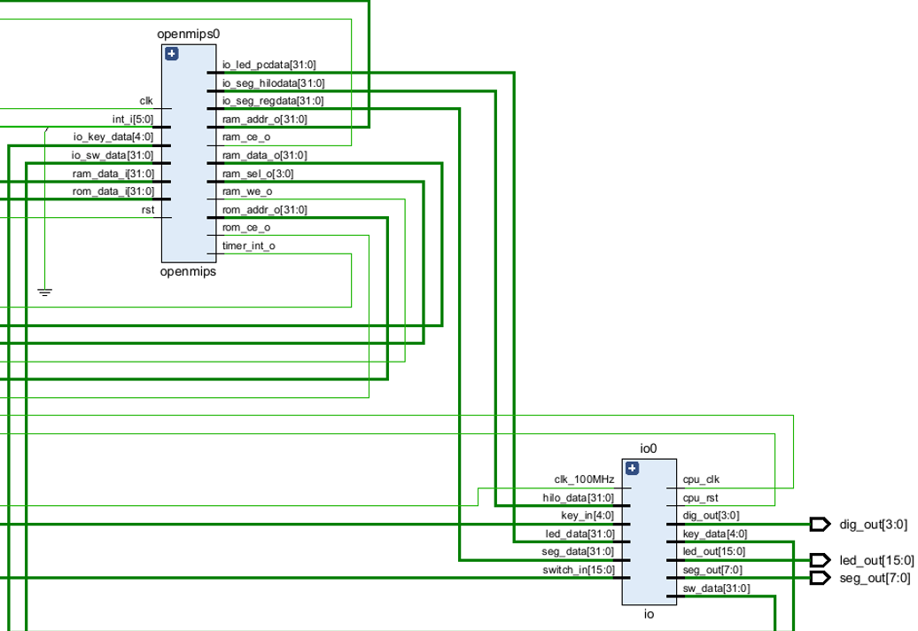
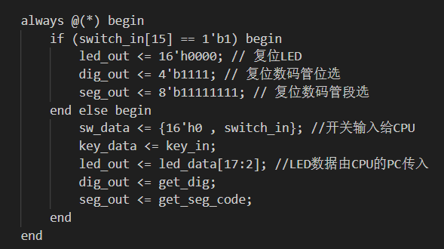
IO 模块
顶层相连
数码管显示寄存器数据与LED显示PC

Slide 34
下板验证

